Slide 1
Белки
ГБОУ СОШ № 1352 с углубленным изучением английского языка г. Москвы
Политова Светлана Викторовна,
учитель химии высшей квалификационной категории

Slide 2
Определение
Белки — это природные высокомолекулярные соединения (биополимеры), структурную основу которых составляют полипептидные цепи, построенные из остатков α-аминокислот.

Slide 3
По числу гидроксильных групп
протеины
протеиды
простые белки | сложные белки
Макромолекулы состоят только из остатков α-амино- кислот. | Макромолекулы содержат кроме остатков α-аминокислот другие группы атомов (остатки полисахаридов, о-фосфорной кислоты, катионы металлов и т.д.)

Slide 4
Белки
Все белки являются полипептидами, но не всякий поли­пептид является белком. Каждый белок имеет свое спе­цифическое (индивидуальное и постоянное) строение.

Slide 5
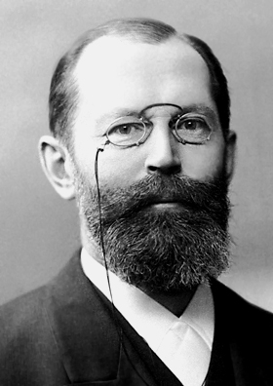
Первичная структура белка
это число и последовательность аминокислотных остатков в полипептидной цепи. (Полипептидную теорию строения белков предло­жил немецкий химик Э. Фишер в начале XX в.).

Slide 6
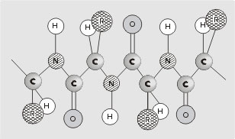
Первичная структура
В организме человека свыше 10000 различных белков, и все они построены из одних и тех же 20 α-аминокислот которые соединены между собой пептидными связями. Число остатков аминокислот в молекулах белков варьирует от 50 до 10⁵. Потенциально возможное число белков с различной первичной структурой практически не ограничено.
Фрагмент полипептидной цепи:

Slide 7
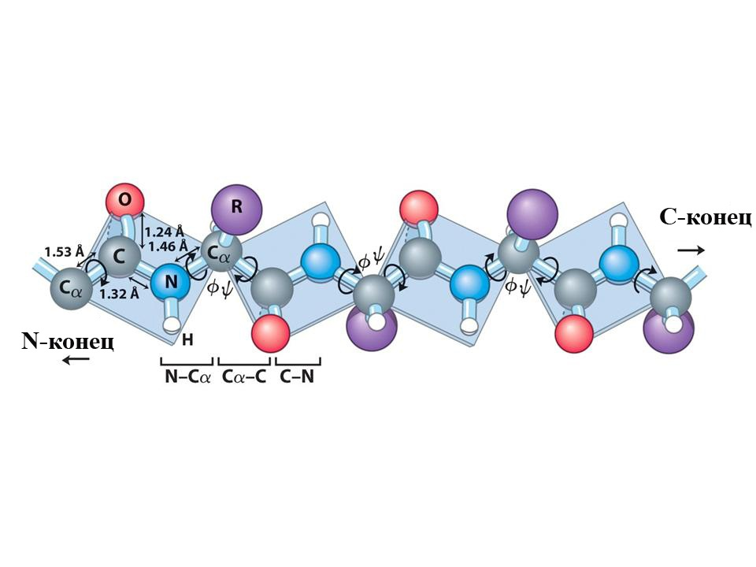
Первичная структура

Slide 8
Первичная структура
Точно так же как алфавит, в состав которого входят 33 буквы, позволяет создать огромное количество слов, с помощью 20 аминокислот можно создать почти неограниченное количество разнообразных белков. Общее число белков с различной первичной структурой, встречающихся в организме человека, оценивается примерно в 50 000, а у всех видов живых организмов составляет величину порядка 10¹⁰−10¹².

Slide 9
Инсулин
Один из первых белков, первичная структура которого была установлена в 1954 г.,— гормон инсулин (регулирует содержание сахара в крови), его молекула состоит из двух полипептидных цепей, которые связаны друг с другом (в одной цепи 21 аминокислотный остаток, в другой 30), М,(инсулина) = 5700.

Slide 10
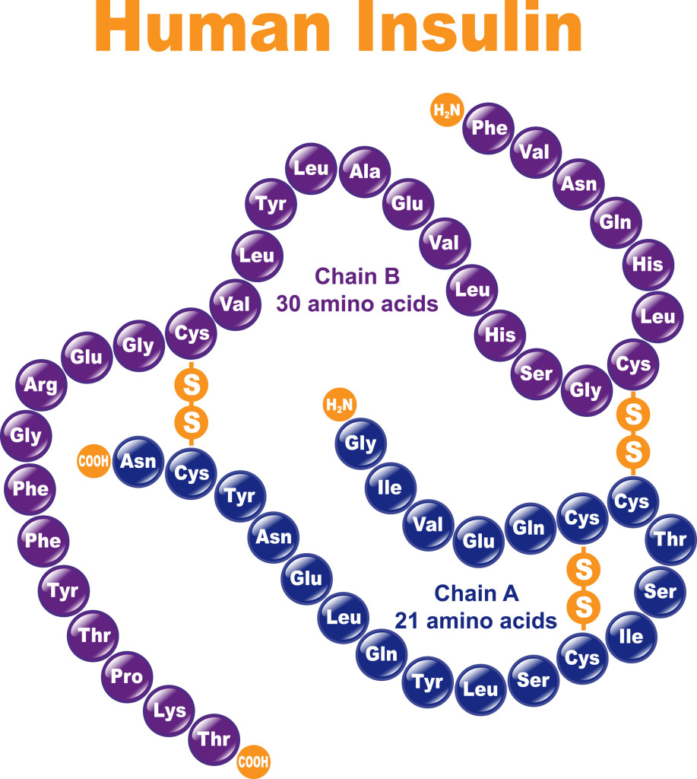
Инсулин

Slide 11
Белки
Другой белок — фермент рибонуклеаза состоит из124 аминокислотных остатков и имеет 15000 (рис. 20). Белок крови — гемоглобин имеет Мr∼68000. Белки некоторых вирусов имеют Мr до 50 млн. Относительная молекулярная масса белков изменяется в широких пределах: от 5 тыс. до десятков миллионов.

Slide 12
Гемоглобин

Slide 13
Вторичная структура
Вторичная структура белка (для большинства белков) — это α-спираль, которая образуется в результате скручивания полипептидной цепи за счет водородных связей между группами:
Теоретически все -С- и -N- группы могут участвовать
и образовании водородных связей, поэтому вторичная структура очень стабильна.
В одном витке спирали обычно содержится 3,6 аминокислотного остатка.
Вторичная структура была установлена американским химиком Л. Полингом в 1951 г.
Существуют белки, имеющие другие типы вторичной структуры.

Slide 14
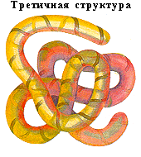
Третичная структура
– форма закрученной спирали в пространстве,
образованная главным образом за счет дисульфидных мостиков -S-S-,
водородных связей, гидрофобных и ионных взаимодействий.

Slide 15
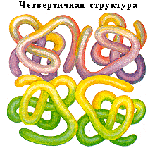
Четвертичная структура
– агрегаты нескольких белковых макромолекул (белковые комплексы), образованные за счет взаимодействия разных полипептидных цепей.

Slide 17
Функции белков
каталитические (ферменты);
регуляторные (гормоны);
структурные (кератин шерсти, фиброин шелка, коллаген);
двигательные (актин, миозин);
транспортные (гемоглобин);
запасные (казеин, яичный альбумин);
защитные (иммуноглобулины) и т.д.

Slide 19
Информационные источники:
инсулин
Фишер

